Slide 1
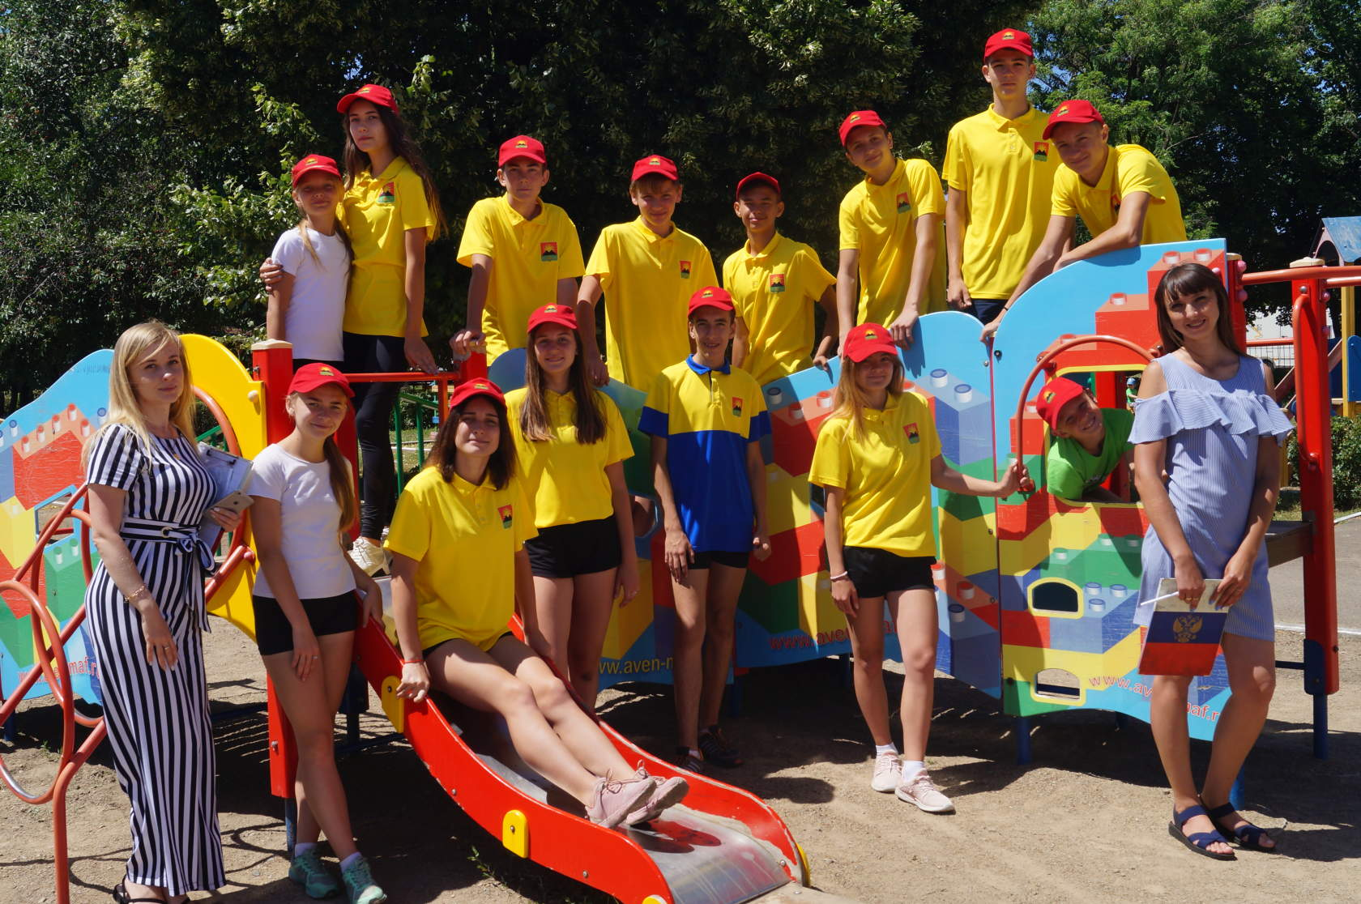
СПОРТИВНЫЕ ВОЛОНТЕРЫ
ПРОМЕТЕЙ

Slide 2
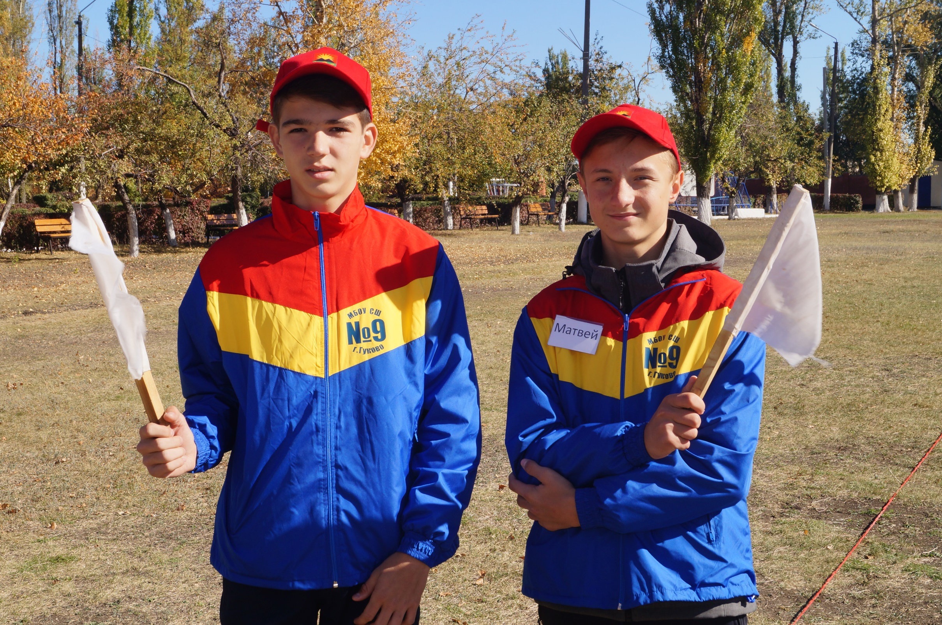

Slide 5
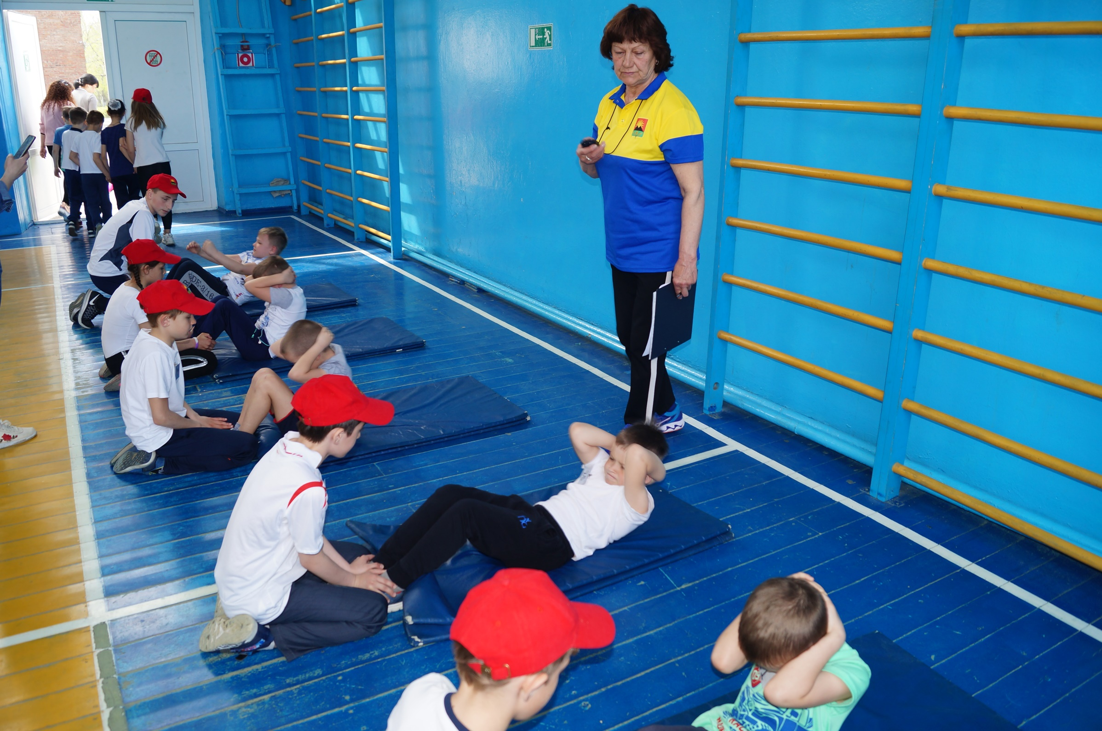

Slide 6
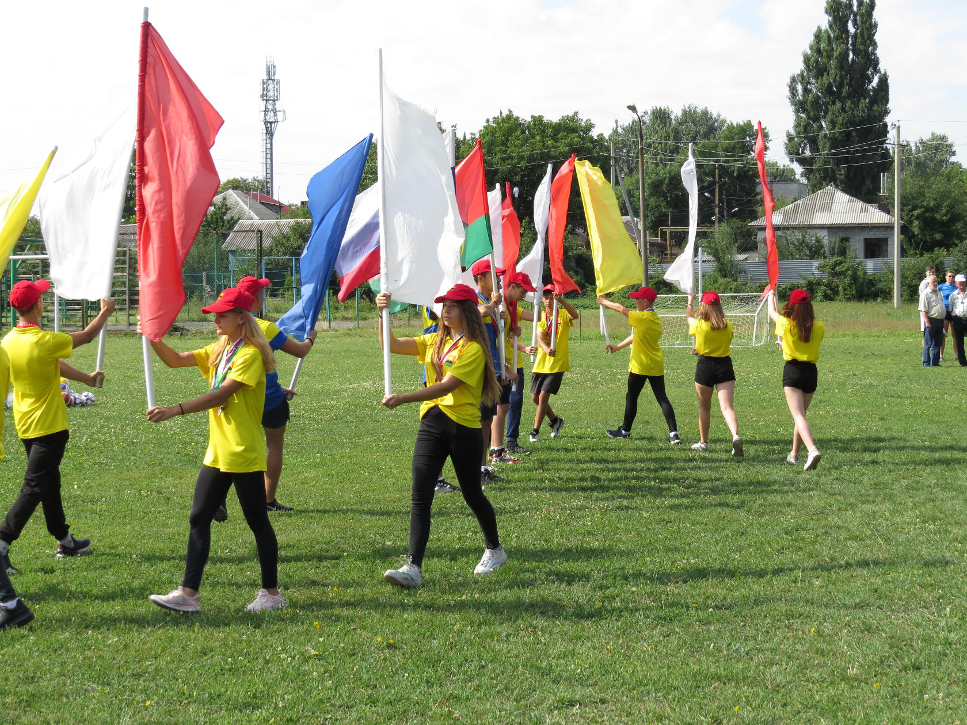

Slide 7
